Slide 1
Опыт работы кружка «Волшебные картинки», художественно-эстетической направленности
Воспитатель: высшей кв. категории
Морозова Оксана Леонидовна

Slide 2
Актуальность программы дополнительного образования:
Соответствие российским традициям;
Соответствие культурно-национальным особенностям Уральского региона
Художественно-эстетическая направленность, реализуемая в МАДОУ детский сад № 50

Slide 3
Цель: Развитие художественно-творческих способностей в нетрадиционных техниках изобразительной деятельности у детей среднего и старшего дошкольного возраста. Задачи 1.Создание условий для творчества и развития художественных способностей детей. 2.Развитие мотивации ребёнка к познанию и творчеству через развитие активности, любознательности, способности экспериментировать с изобразительными материалами. 3. Развитие интереса к нетрадиционным способам рисования. 4. Создание образов и композиций, способствующих развитию координации рисующей руки. 5. Обеспечение эмоционального благополучия ребёнка. 6. Вовлечение родителей в образовательный процесс.

Slide 4
Отличительные особенности программы
Составлена на основе методик Давыдовой Г. Н. «нетрадиционные техники рисования в детском саду», С. Швейк «Художественная мастерская для детей», Пастухова Г. В. «Нетрадиционные техники изобразительной деятельности в детском саду»
Интегрированный подход: использование литературного, музыкального, фольклорного, игрового материала.
Использование разнообразных способов изображения: рисование, воском, нитками, зубными щётками, коктейльными трубочками, клеем, пальцем, пластилином, кистью для клея.
Тематическое разнообразие.

Slide 5
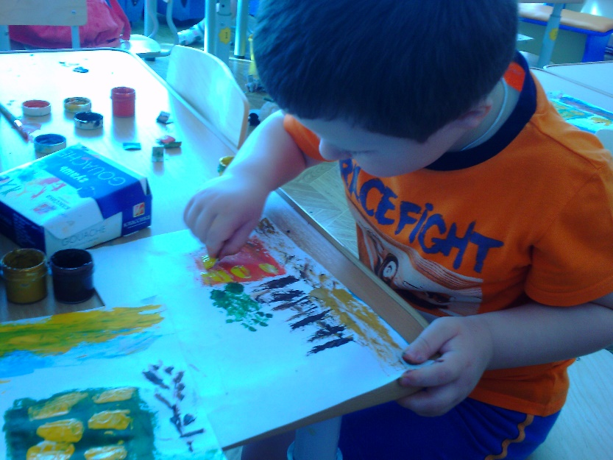
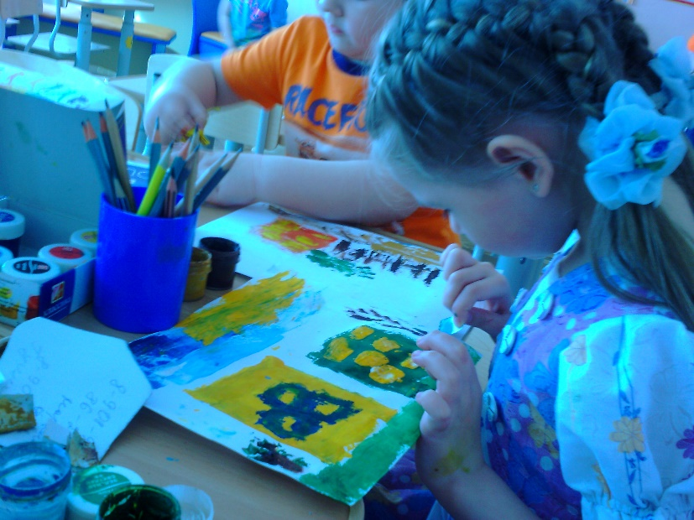
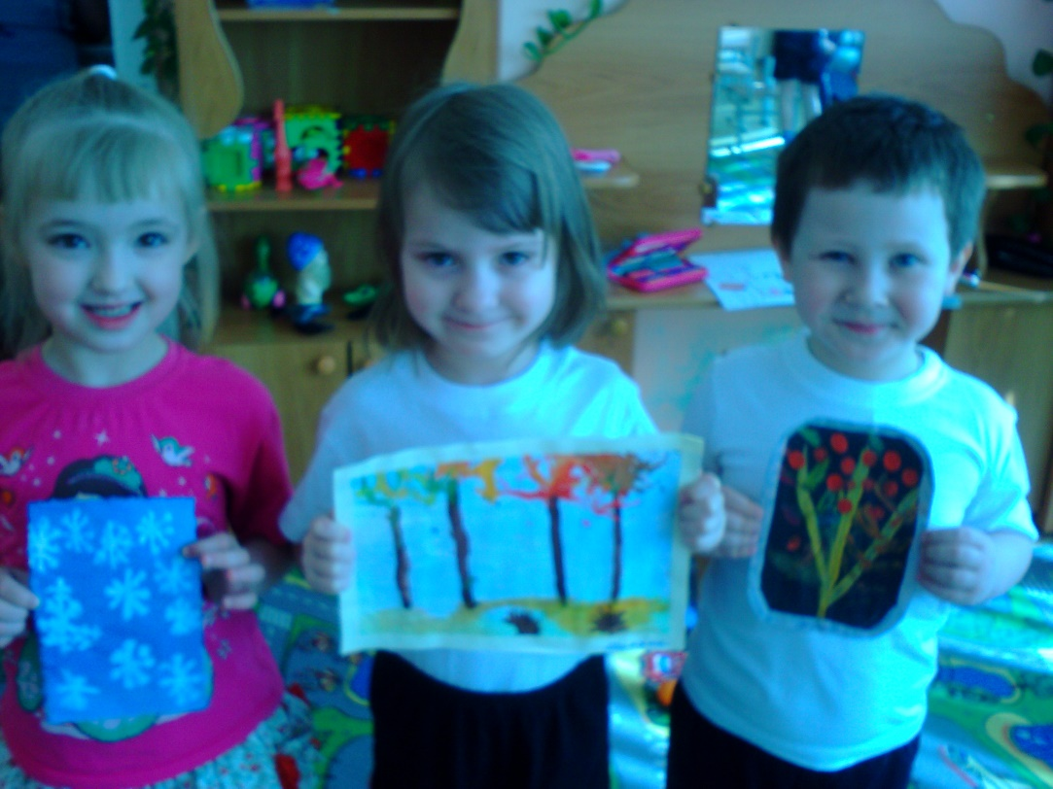
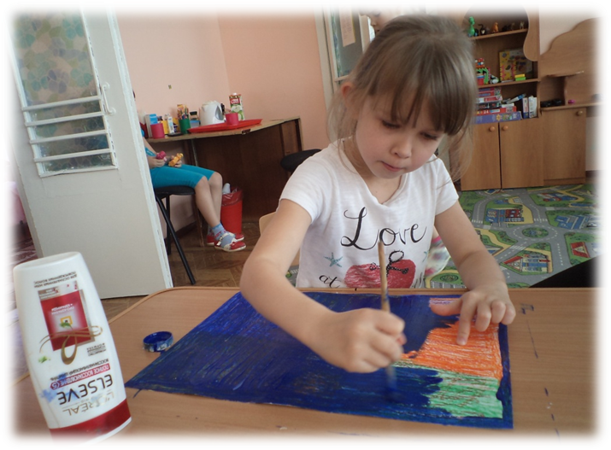

Slide 6
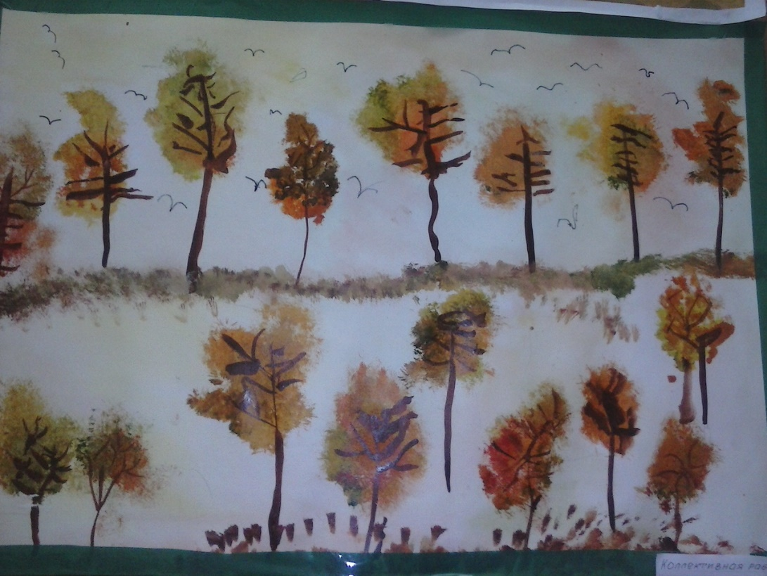
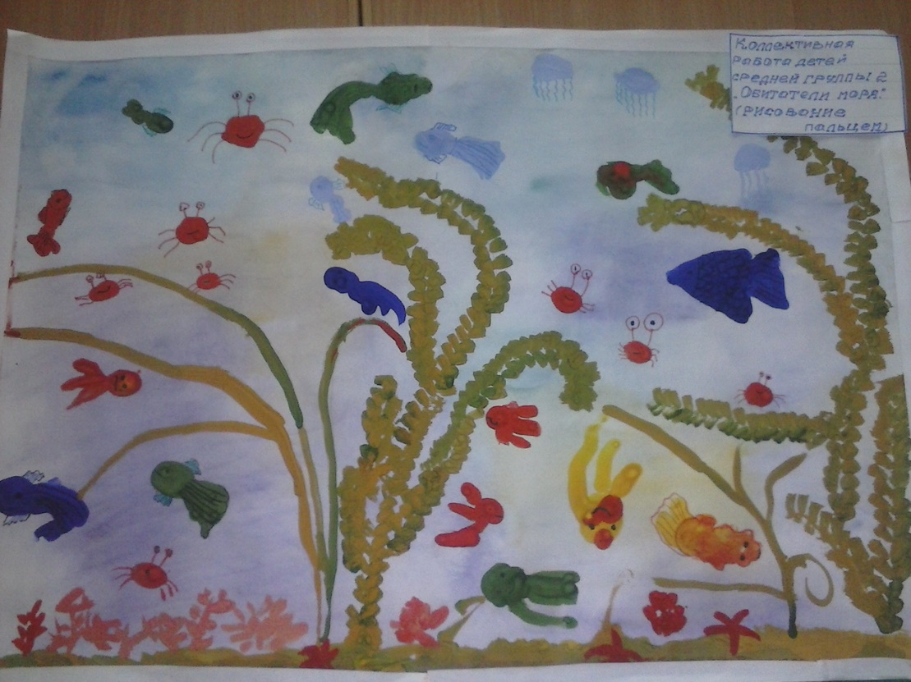
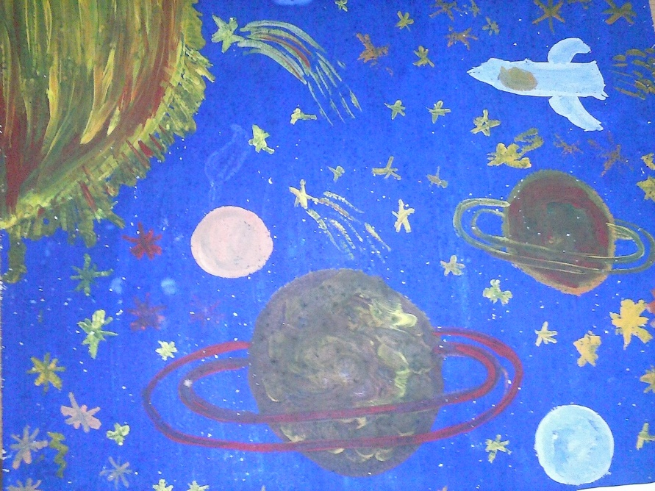
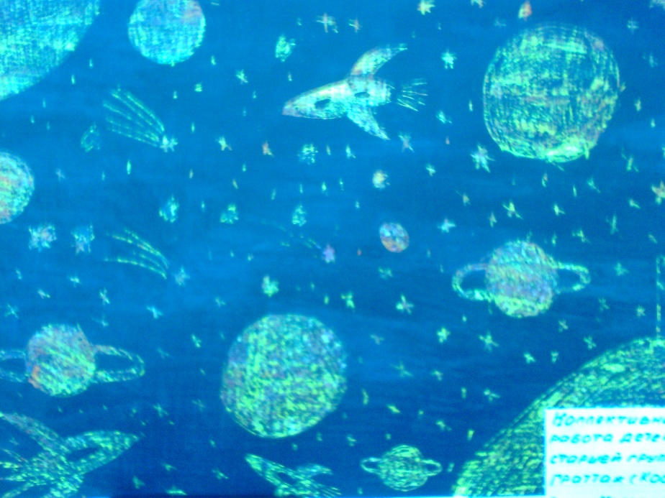
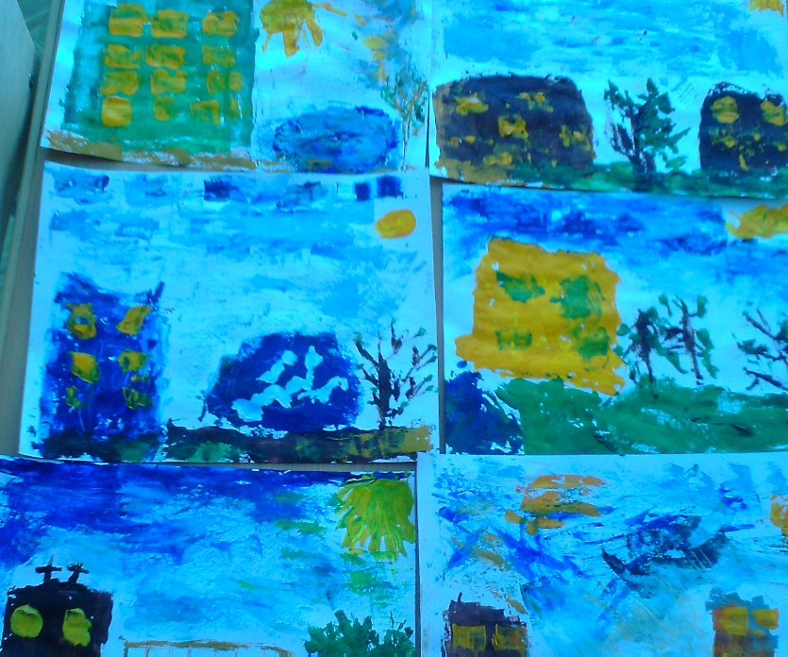

Slide 7
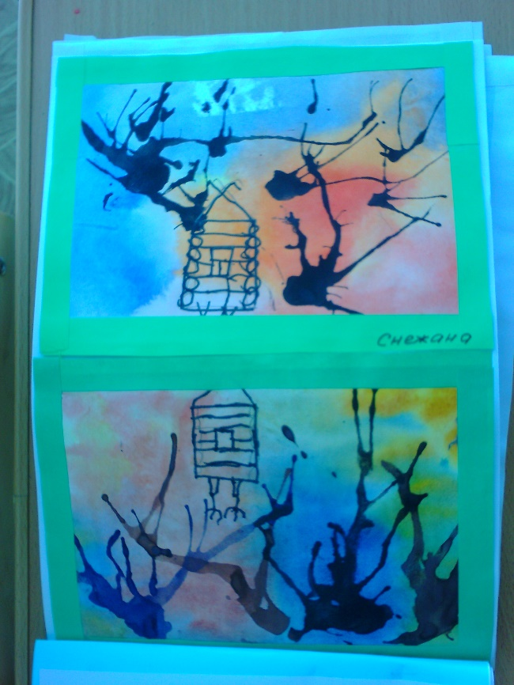
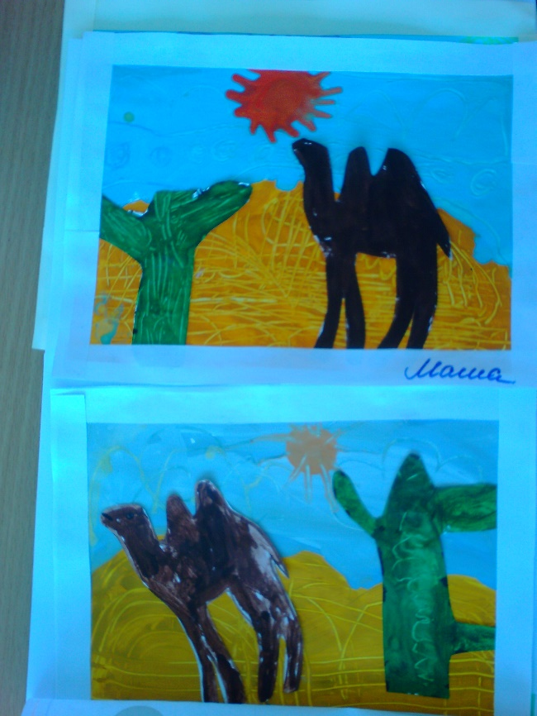
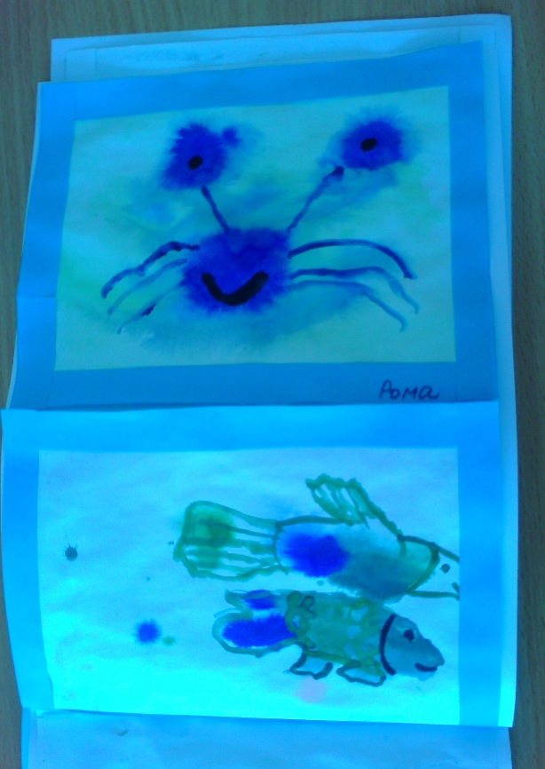
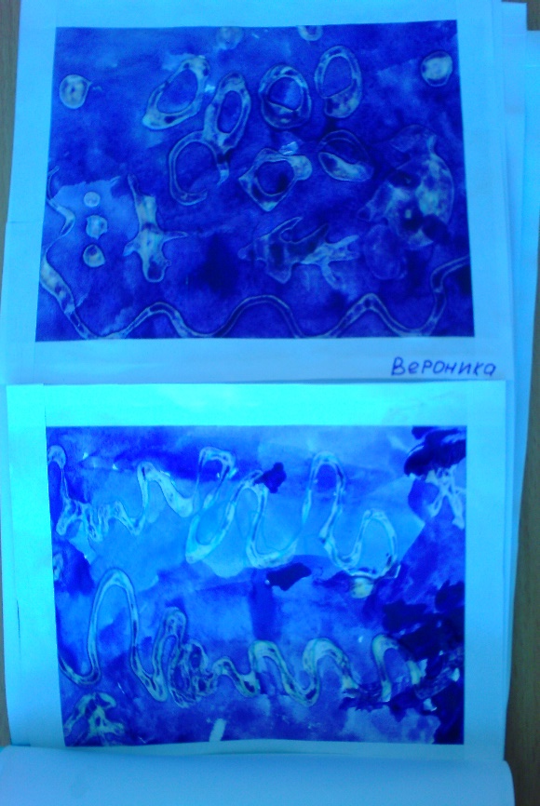
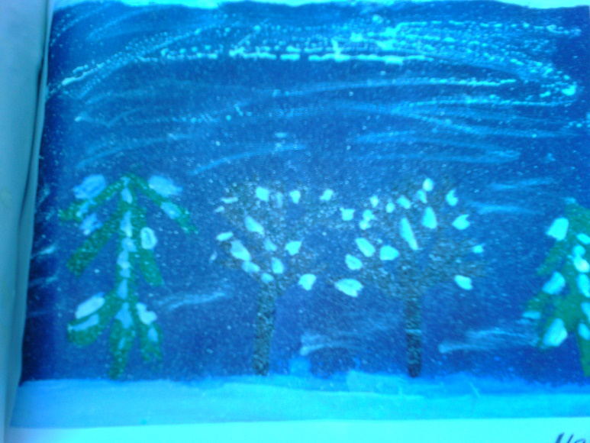
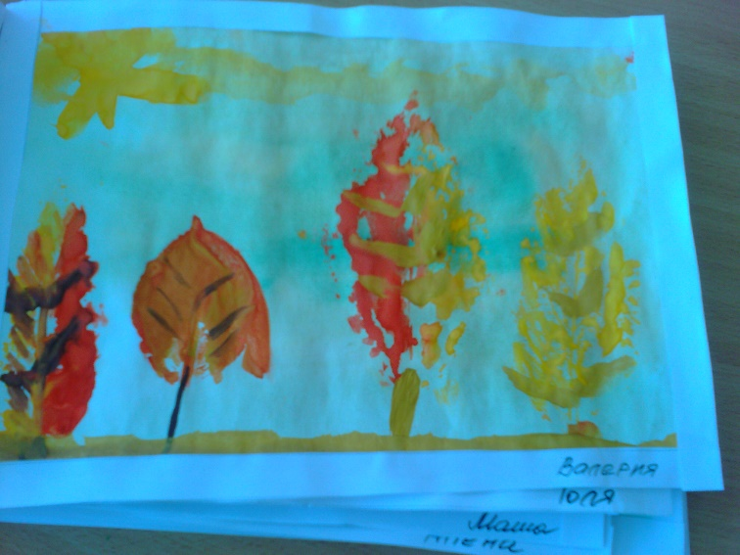
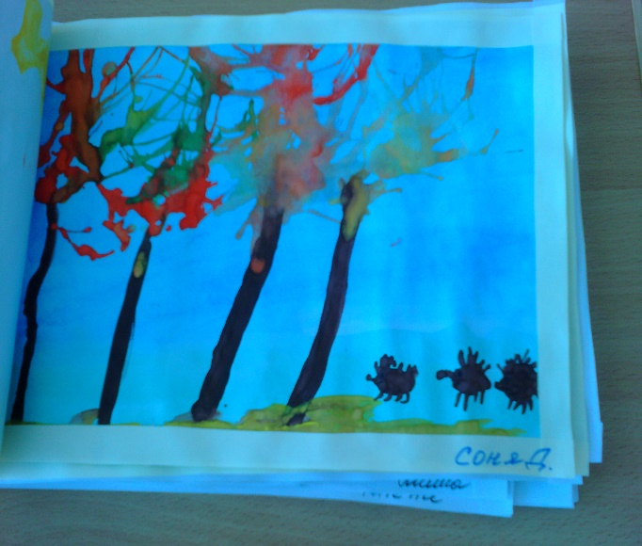

Slide 8
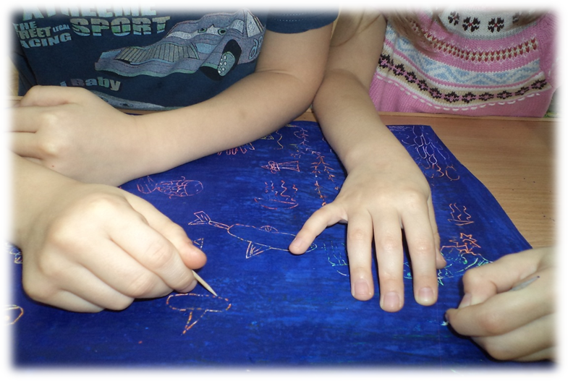
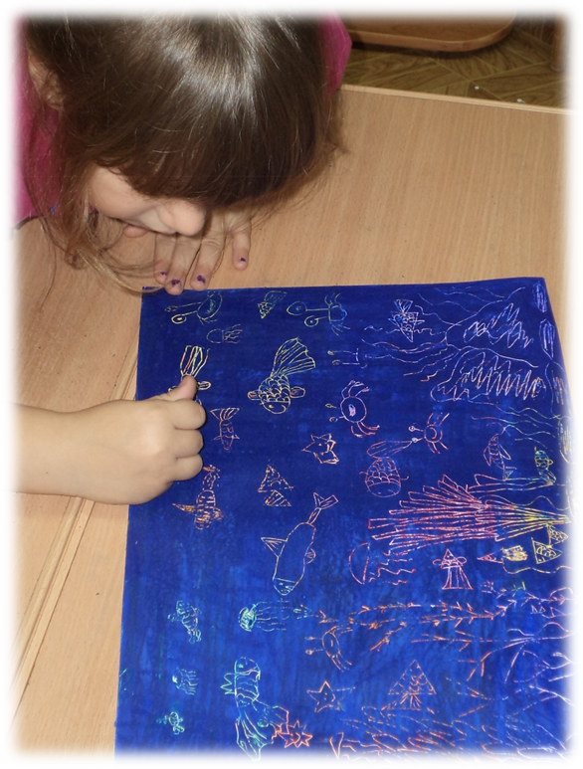
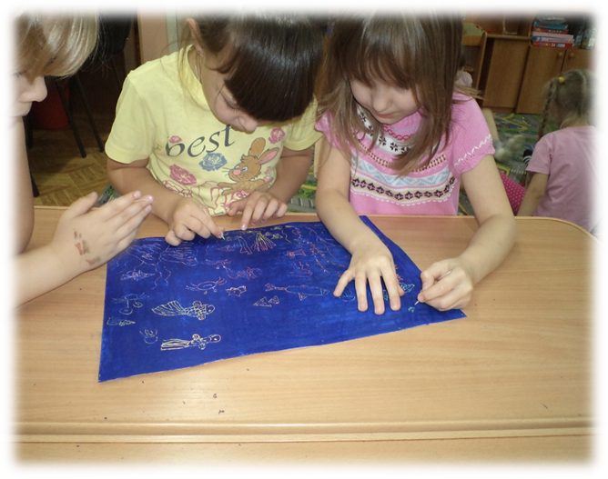
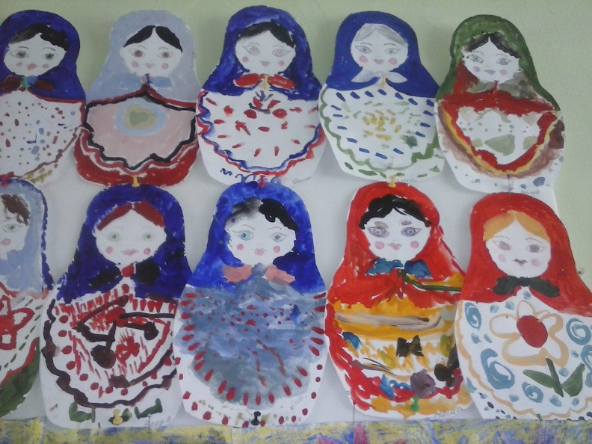

Slide 9
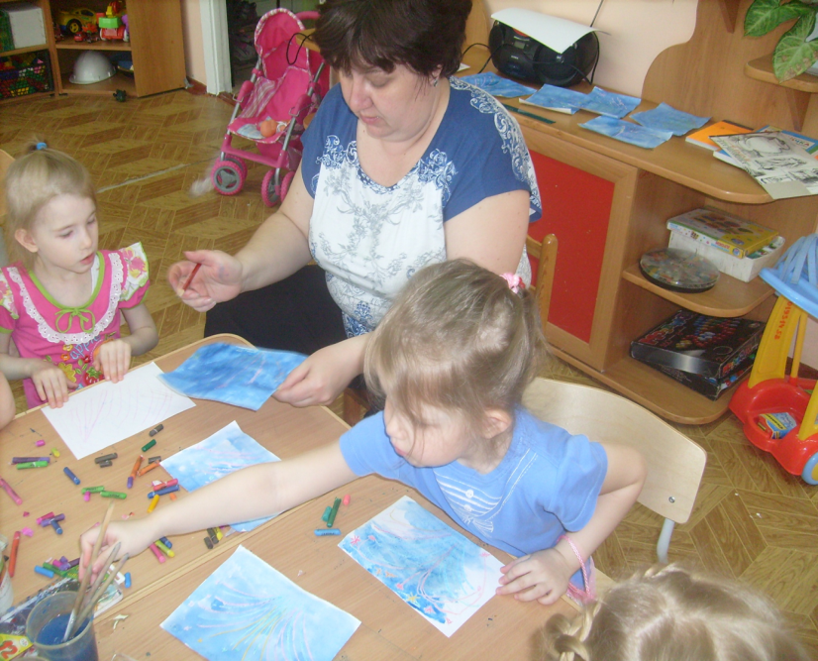
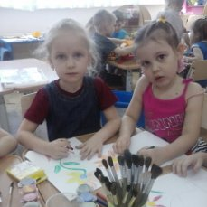
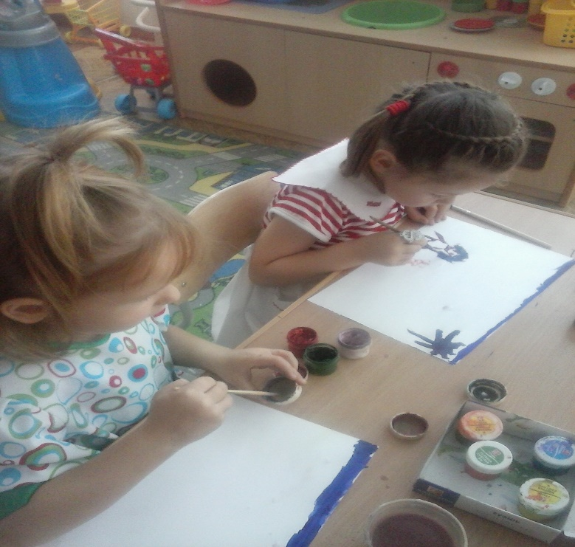
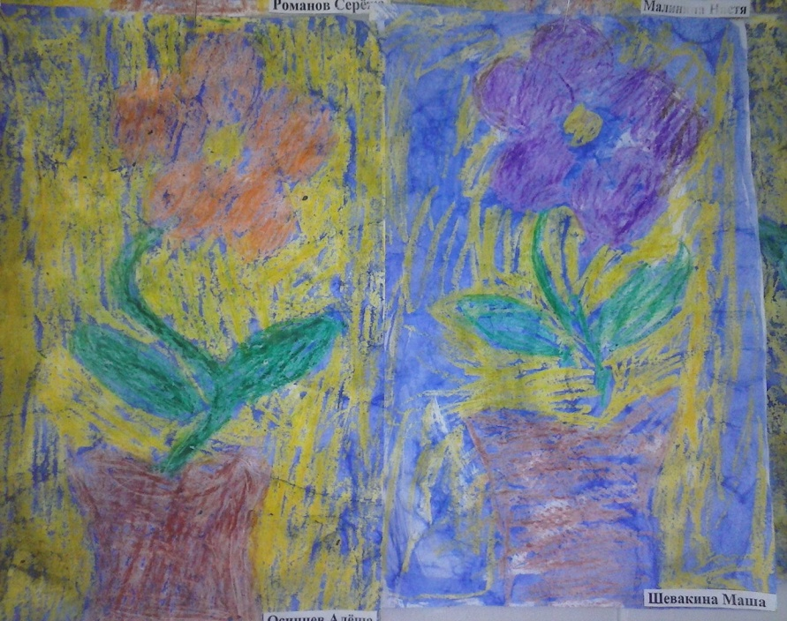

Slide 10
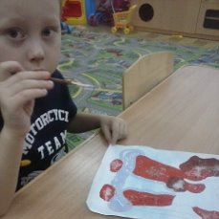
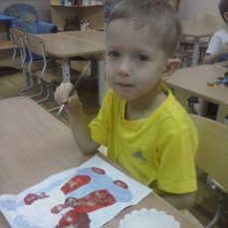
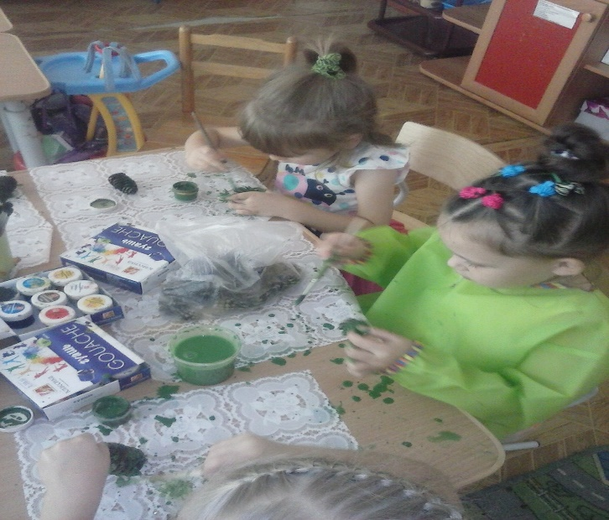
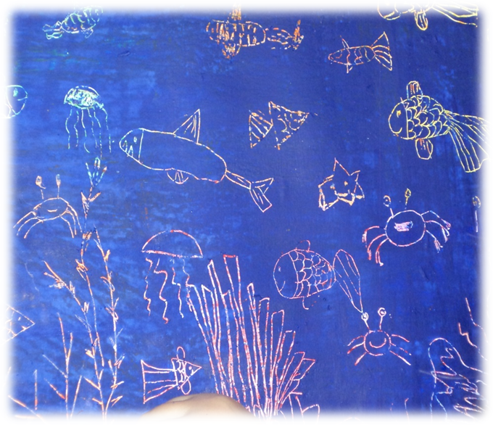

Slide 11
Спасибо за внимание!

